Slide 1

第三节 随机变量的分布函数
一、分布函数的概念
★▲
二、例题讲解
三、分布函数的性质
四、小结

Slide 2

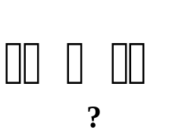




一、分布函数的概念
1.概念的引入
对于非离散型随机变量X, 不能用分布律来描述
取值的规律 ;
更关心 X 在任意有限区间(a,b)内
取值的概率.
例如
分布
函数

Slide 3




第二章 随机变量及其分布
★▲ 定义【3.1】设 是一个随机变量，
是
任意实数，
函数
X
0
x
x
称为 的分布函数。
说明
(1) 对应关系：分布函数的函数值是随机变量在某一区间内取值的概率. 分清X 与x

Slide 4

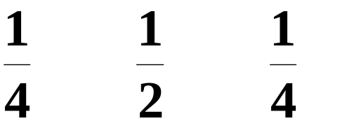

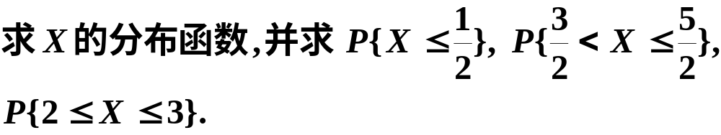
例

Slide 5








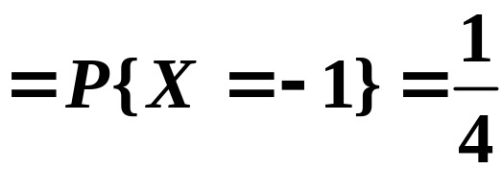


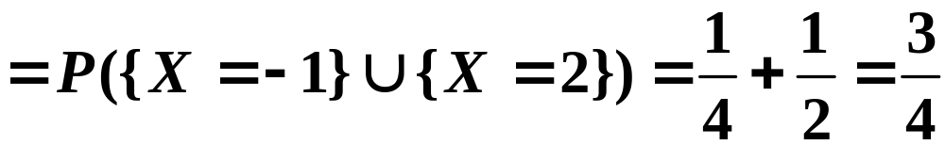
解
当 时，
当 时，
则
X
当 时，

Slide 6


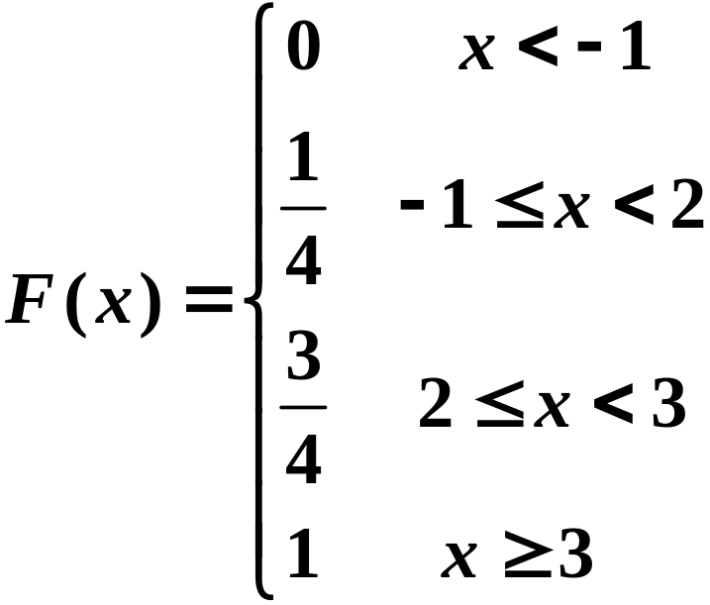




第二章 随机变量及其分布
当 时，
即
图形
-1 0 1 2 3 x

Slide 7

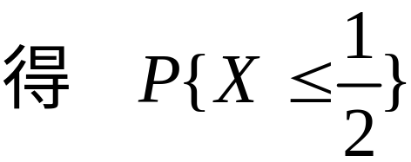
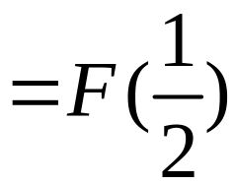

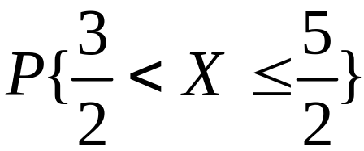
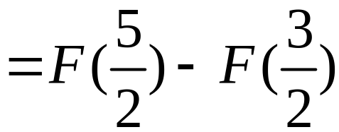
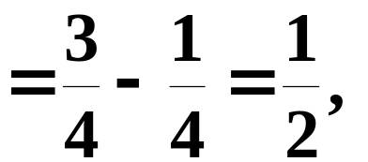


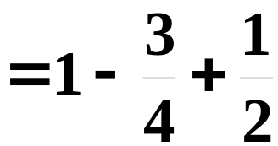


Slide 8
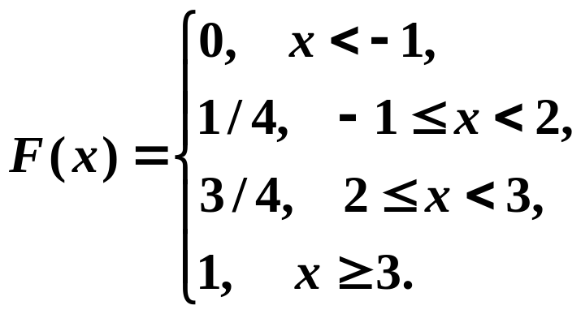

注：分布函数图像.
由分布函数可以得到分布律
-1 0 1 2 3 x

Slide 9

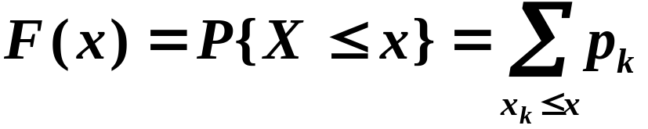
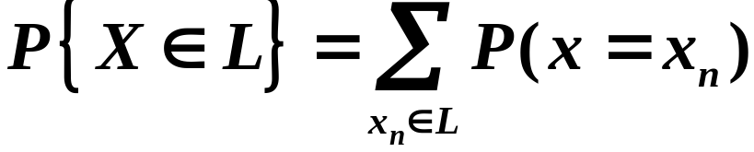
离散型随机变量分布律与分布函数的关系
分布律
分布函数
离散型随机变量利用分布律计算事件的概率

Slide 10


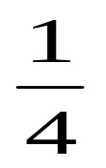
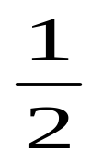





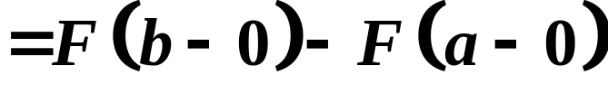
利用分布函数计算事件的概率
X
p_{k}
-1 2 3
（1）
扩充
（2）
（3）
（4）

Slide 11



第二章 随机变量及其分布
设
例2 一个靶子是半径为 2 米的圆盘，
击中靶上任一同心圆盘上的点的概率与该圆盘
的面积成正比，
并设射击都能中靶，
以 表示
弹着点与圆心的距离。
试求随机变量 的分布
函数。
解
则
（1） 若 ，
是不可能事件，
于是

Slide 12



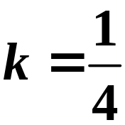

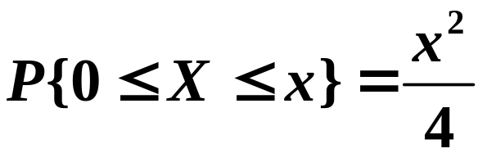
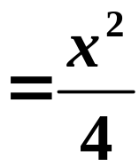
第二章 随机变量及其分布
（2）若
由题意
取 ，由已知得
比较知
即
于是，当

Slide 13



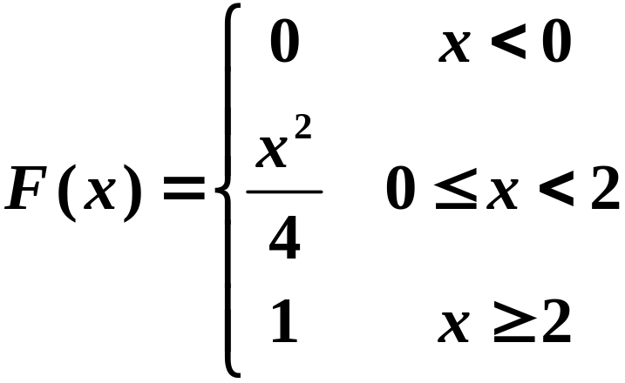



第二章 随机变量及其分布
（3）若 ，则 是必然事件，
于是
的分布函数为
图形

Slide 14
第二章 随机变量及其分布
X
p_{k}
-1 2 3

Slide 15





第二章 随机变量及其分布
分布函数的性质
（1） 是一个不减的函数。
当 时，
（2）
且
（3） 即 是右连续的。
利用这些性质可讨论某个函数是否可以
作为随机变量的分布函数。

Slide 16
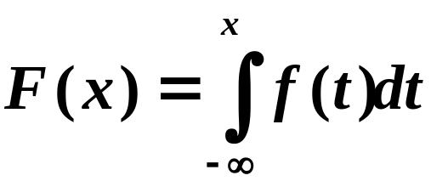
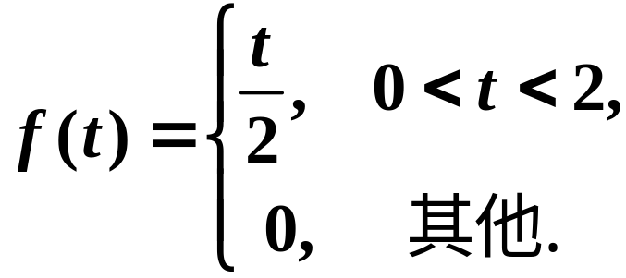
第二章 随机变量及其分布
的分布函数为
图形
写成
X是连续型随机变量
其中
Notes:
结束

Slide 17

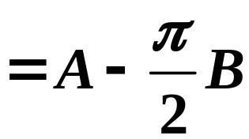
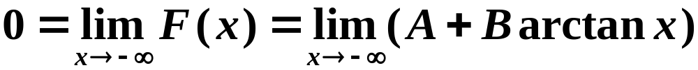
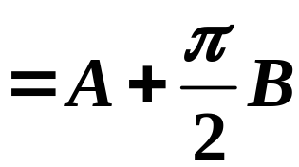
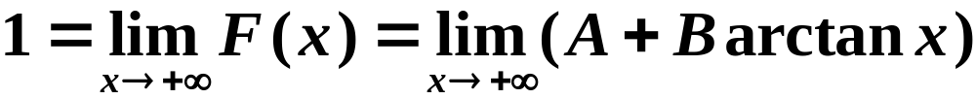
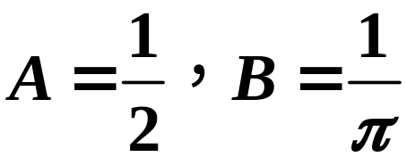
第二章 随机变量及其分布
例4 设随机变量 的分布函数为
试求常数 。
解 由分布函数的性质，有
解得
Notes:
没讲

Slide 18
总结
定义【3.1】设 是一个随机变量，
是
任意实数，
函数
称为 的分布函数。
分布函数的性质
（1） 是一个不减的函数。
（2）
且
（3） 即 是右连续的。

Slide 19
离散型随机变量分布律与分布函数的关系
分布律
分布函数
离散型随机变量利用分布律计算事件的概率

